Slide 1
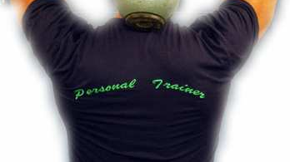
Allenamento in palestra
Lo scopo della Formazione è creare Professionalità. Parola che oggi
come mai assume un valore fondamentale nella valutazione della
figura dell’istruttore. Per arrivare a questo obbiettivo non bastano le
conoscenze scientifiche, ma serve anche l’atteggiamento giusto, un
insieme di umiltà e curiosità.

Slide 2
Apparato locomotore
Module 1

Slide 3
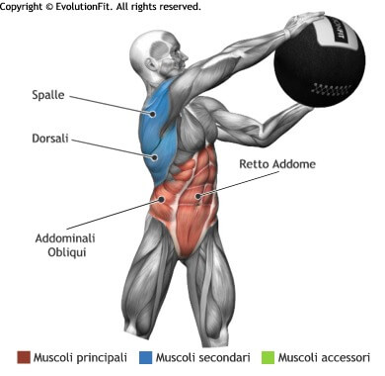
Lezione 2: Muscoli
Unità 1. Azioni muscolari
Unità 2. Classificazione dei muscoli
Unità 3. Caratteristiche del tessuto muscolare
Quiz di fine lezione

Slide 4

Azioni muscolari
Unità 1

Slide 5
Introduzione
Per semplicità concettuale semplifichiamo le diverse azioni muscolari:
Flessione
Estensione
Adduzione
Abduzione
Torsione
Rotazione

Slide 6
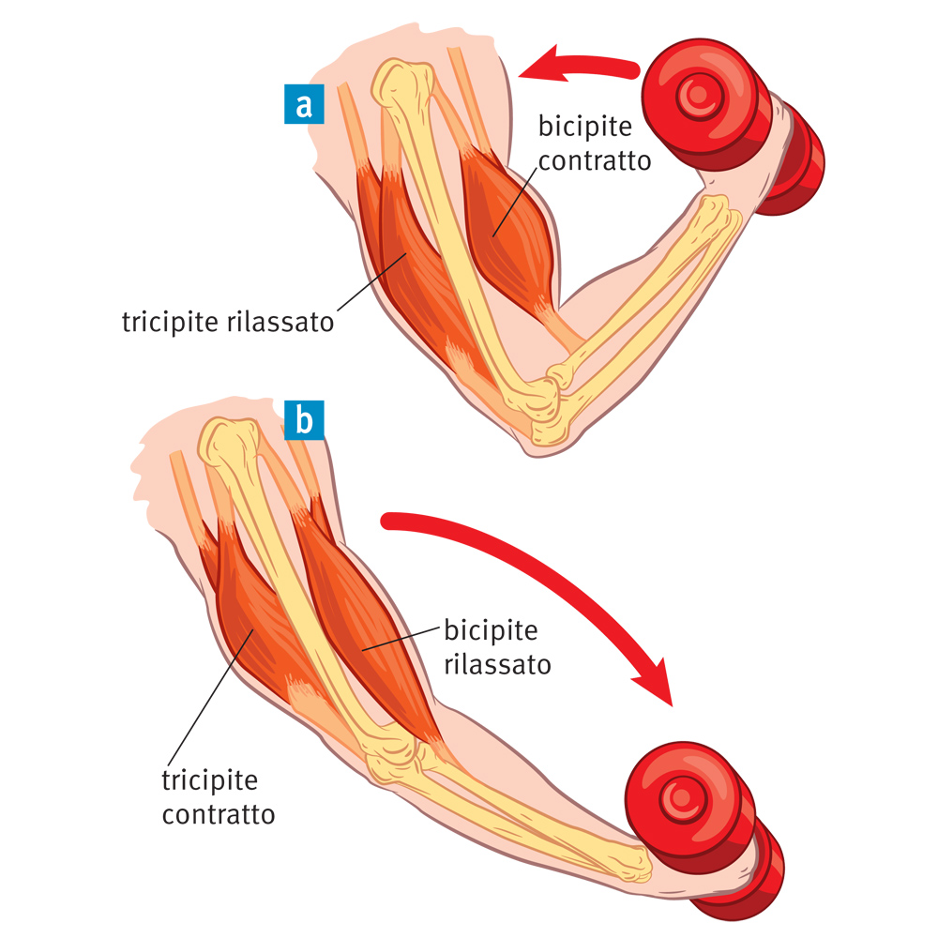
Azione di flessione
L’azione di flessione è l’avvicinamento di due segmenti ossei (parte in movimento che si allontana dal piano frontale).
Esempi di questo tipo di azione sono il:
bicipite brachiale;
bicipite femorale;
grande pettorale.

Slide 7
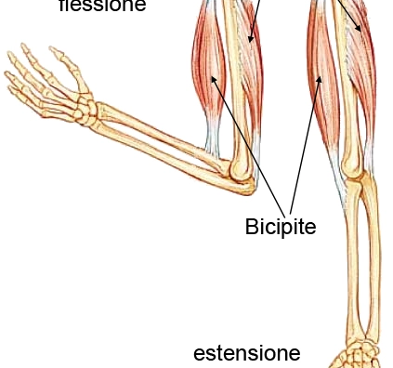
Azione di estensione
L’azione di estensione è l’allontanamento di due segmenti ossei (parte in movimento si avvicina al piano frontale)
Esempi di questo tipo di azione sono:
Tricipite brachiale;
Quadricipite femorale.

Slide 8
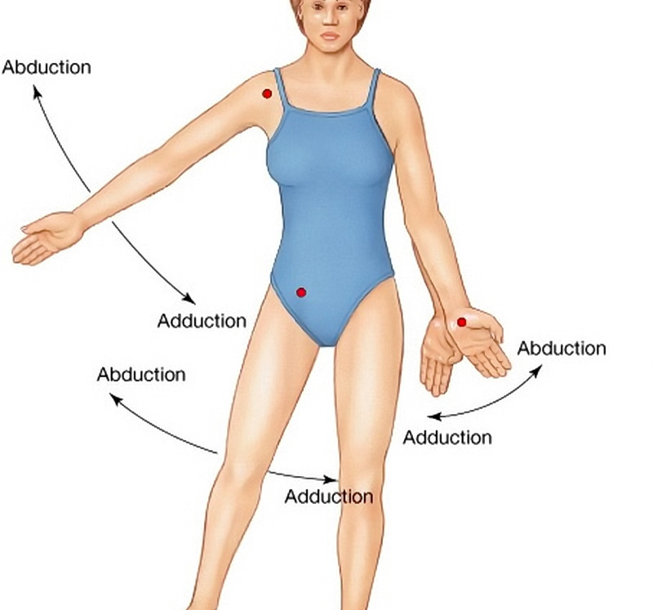
Azione di adduzione e abduzione
L’azione di adduzione è l’avvicinamento di un segmento osseo alla linea sagittale mediana (parte mobile si avvicina al piano sagittale). Un esempio di questo tipo di azione è il gruppo degli adduttori
L’azione di abduzione è l’allontanamento di un segmento osseo dalla linea sagittale mediana (parte mobile si allontana dal piano sagittale mediano). Alcuni esempi sono il piccolo e medio gluteo e il tensore della fascia lata

Slide 9
Azione di torsione
L’azione di torsione consiste in movimenti del tronco attorno all’asse verticale.

Slide 10
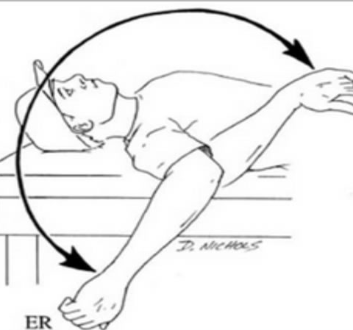
Azione di rotazione, intrarotazione e extrarotazione
L’azione di rotazione consiste nel movimento di un arto lungo il proprio asse lungo.
L’azione di Intrarotazione consiste nella rotazione di un segmento osseo in senso mediale (movimento diretto verso il piano frontale anteriore)
L’azione di Extrarotazione consiste nella rotazione di un segmento osseo in senso laterale (movimento diretto verso il piano frontale posteriore)

Slide 11
Classificazione dei muscoli
Unità 2
In base alla funzionalità possiamo suddividere i muscoli in:
Agonisti
Antagonisti
Sinergici
Fissatori

Slide 12
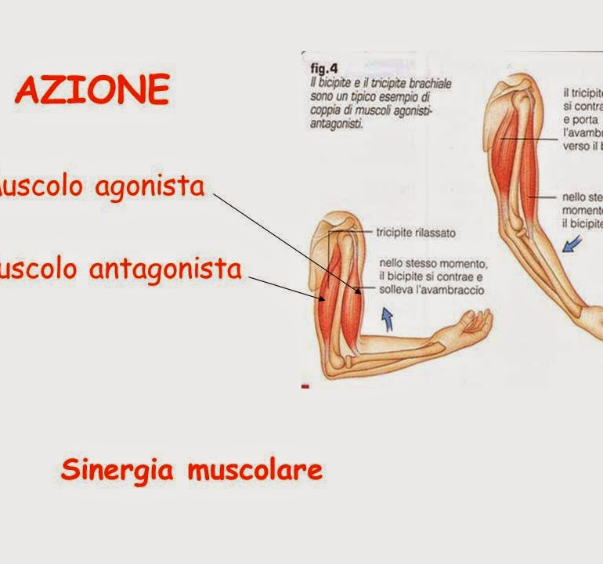
Muscoli agonisti
I muscoli agonisti concorrono ad una data azione svolgendone il ruolo principale
I muscoli antagonisti svolgono un’azione opposta agli agonisti

Slide 13
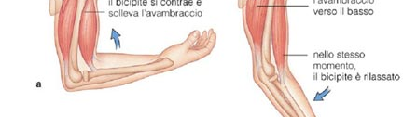
Muscoli sinergici
I muscoli sinergici quando vengono chiamati nell’esecuzione di un movimento si contraggono nella stessa unità di tempo

Slide 14
Muscoli neutralizzatori e fissatori
I muscoli neutralizzatori contribuiscono a stabilizzare un dato segmento corporeo permettendo che altri muscoli compiano una determinata azione.
I muscoli fissatori bloccano un segmento corporeo nella posizione adatta a compiere un movimento.

Slide 15
Muscoli monoarticolari e pluriaritcolari
Un ultima suddivisione dei muscoli estremamente importante per le implicazioni pratiche è quella tra Muscoli Monoarticolari cioè inseriti su due leve ossee collegate da una sola articolazione e Muscoli Biarticolari o Pluriarticolari, cioè che incrociano due o più articolazioni.
La mancata conoscenza di questa caratteristica è alla base di una serie di errori in palestra.
Ricordiamoci che quando un muscolo è biarticolare, per essere allenato in maniera completa deve essere sollecitato con movimenti Bi-articolati. L’esempio più frequente è il bicipite brachiale che viene
spesso allenato a gomito fisso sul tronco (movimento monoarticolare).

Slide 16
Caratteristiche del tessuto muscolare
Unità 3

Slide 17
Introduzione
Il tessuto muscolare è altamente specializzato e presenta quattro principali proprietà funzionali. Queste proprietà dei muscoli sono:
Contrattilità;
Eccitabilità;
Estensibilità;
Elasticità.

Slide 18
Contrattilità
La contrattilità è la capacità del tessuto muscolare di accorciarsi esercitando una forza traente;

Slide 19
Estensibilità
L’estensibilità è la capacità del muscolo di allungarsi oltre la normale lunghezza di riposo. Difatti, se ci si allunga per prendere la matita caduta per terra, i muscoli si allungano più del normale per recuperarla;

Slide 20
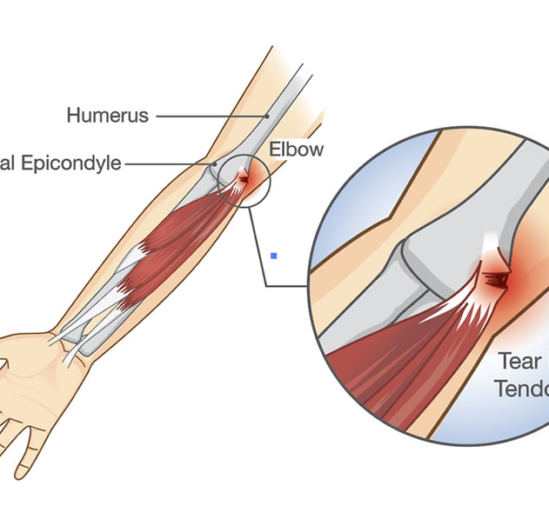
Elasticità
L’elasticità è la capacità del tessuto muscolare di ritornare alla lunghezza iniziale da una posizione di allungamento

Slide 21
Tonicità
La tonicità è la capacità del muscolo a riposo di mantenere un messaggio elettrico (tono) a bassissima intensità (pre-contrazione).

Slide 22

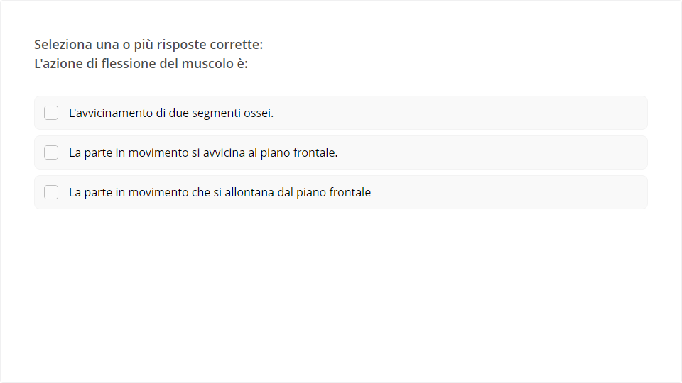
Quiz
Clicca sul pulsanteQuiz per modificare questo oggetto

Slide 23

Congratulazioni!
Congratulazioni agli student per aver completato il secondo modulo. Visiona il modulo successivo.

